Slide 1

대규모 콘서트 예매 사이트
aws 클라우드 전환 프로젝트
1조 박수한 강호세 백명현
www.lumiticketing.click
victor1919@naver.com

Slide 2
목차
1
프로젝트 소개
4
서비스 세부 설명
2
사업 개요
5
구현 및 검증
3
요구사항 분석 및 솔루션
6
프로젝트 마무리 및 후기
www.lumiticketing.click
vicrtor1919@naver.com

Slide 3



1 . 프로젝트 소개_팀원
박수한(조장)
강호세
백명현
부서 :개발팀
부서 :보안팀
부서 :데이터팀
www.lumiticketing.click
victor1919@naver.com

Slide 4
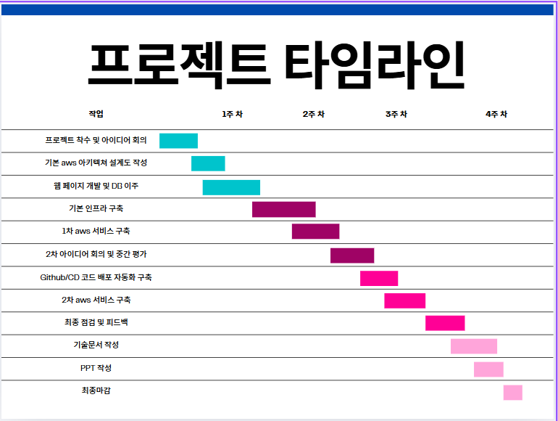
1 . 프로젝트 소개_기간
www.lumiticketing.click
victor1919@naver.com

Slide 5

1 . 프로젝트 소개_목표
1
안정성 확보
2
확장성과 고성능 확보
3
보안 강화
4
운영 자동화 및 효율성 제고
www.lumiticketing.click
hello@reallygreatsite.com

Slide 6
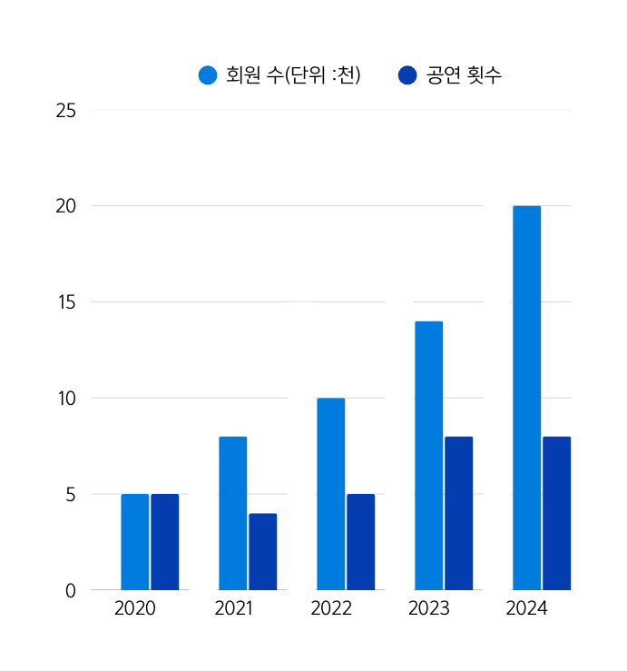

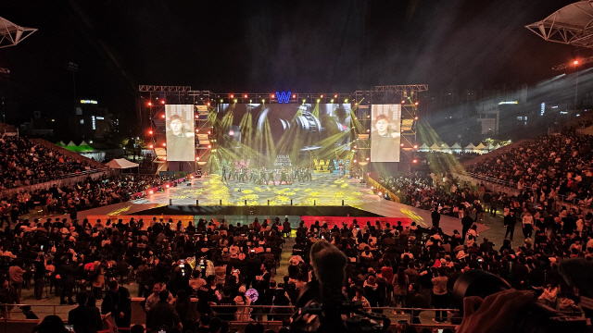
2 . 사업 개요
LumiTicketing은 원주종합운동장을 주 무대로 매년 다양한 콘서트와 문화 행사를 성공적으로 운영하며 지역 공연 유통의 중심 역할을 하고 있다.
최근 코로나-19 사태가 종식되고 다시 한번 대규모 콘서트는 점차 흥행을 몰아가고 있으며 이에
따라 LumiTicketing 역시 해를 거듭할수록 회원 수를 불려나가고 있다.
최근 LumiTicketing은 지속적인 성장 가능성과 함께 공연 플랫폼 시장에서의 입지를
더욱 강화해 나갈 것으로 보인다.
www.lumiticketing.click
victor1919@naver.com

Slide 7




2 . 사업 개요
www.lumiticketing.click
hello@reallygreatsite.com

Slide 8
2 . 사업 개요_문제 사항
1
2
3
확장성 부족
보안 취약성
서비스 품질 분리 불가능
서버 지연 및 마비가
빈번하게 발생.
보안 사고가 반복적으로 발생.
동일한 품질의 서비스를 일괄 제공
www.lumiticketing.click
victor1919@naver.com

Slide 9
2 . 사업 개요_문제 사항
4
5
운영 자동화 부족
재해복구 미흡
배포, 모니터링, 장애 대응 등의
운영 절차가 대부분 수동
시스템 장애 시 전체 서비스가
중단될 수 있는 구조적 리스크
www.lumiticketing.click
victor1919@naver.com

Slide 10
3. 요구사항 분석 및 솔루션
문제사항 | 분석
확장성 부족 | 기존 온프레미스 시스템은 수직 확장에만 의존하고 있었고, 서버 수량과 처리 용량이 고정
보안 취약성 | 온프레미스 환경은 웹 애플리케이션 방화벽, DDoS 방어, 암호화, 권한 분리 등의 측면에서 체계적인 보안 구조를 갖추지 못한 상태
서비스 품질 분리 불가능 | 고객사는 VIP 회원에게 우선적인 접속, 빠른 응답, 예매 전용 경로를 제공하고자 하였으나, 물리적 분리가 불가능한 단일 구조에서는 이러한 정책을 기술적으로 구현하기 어려움
운영 자동화 부족 | 기존 운영 방식은 수동 변경과 수작업 배포에 의존하고 있어 설정 실수 및 배포 지연이 자주 발생하였으며, 장애 대응 또한 관리자 경험에 따라 편차가 컸다
재해복구 미흡 | 단일 DB, 단일 서버 존 구조로 구성 백업과 복구 체계가 수동 기반으로 이루어져, 실시간 예매 환경에 적합하지 않음.
www.lumiticketing.click
victor1919@naver.com

Slide 11
3. 요구사항 분석 및 솔루션
문제사항 | 솔루션
확장성 부족 | 트래픽 처리의 안정성과 유연성을 확보하기 위해 Application Load Balancer(ALB)를 중심으로 사용자 요청을 분산 처리하는 구조를 도입 + Auto Scaling 도입
보안 취약성 | 보안 강화의 핵심은 다계층 보안 아키텍처 적용
서비스 품질 분리 불가능 | VIP와 일반 사용자의 분리된 트래픽 처리 및 리소스 할당을 위해 VPC Peering을 활용한 이중 VPC 구조를 설계한다
운영 자동화 부족 | CI/CD 구조를 도입/GitHub에 Push된 코드 변경 사항은 자동으로 빌드 및 배포 CloudWatch를 통해 모든 EC2, RDS, ALB 등의 상태를 실시간 모니터링하며, 특정 지표가 임계치를 초과하면 CloudWatch Alarm이 Slack 및 이메일로 운영팀에 실시간 통보
재해복구 미흡 | 데이터베이스는 Amazon Aurora를 기반으로 고가용성 구조로 설계 Multi-AZ 배포를 통해 하나의 노드에 장애가 발생하더라도 자동으로 장애 조치 실행
www.lumiticketing.click
victor1919@naver.com

Slide 12
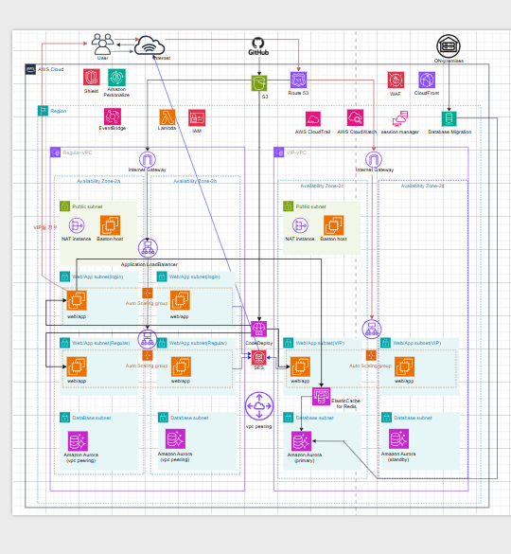
3. 요구사항 분석 및 솔루션_설계도
www.lumiticketing.click
victor1919@naver.com

Slide 13




4 . 서비스 세부 설명
EC2
AUTO SCALING
APPLICATION LOADBALANCER
AURORA DB
클라우드에서 가상 서버(인스턴스)를 제공하는 핵심 컴퓨팅 서비스
AWS Auto Scaling은 애플리케이션의 수요 변화에 따라 EC2를 자동으로 확장하거나 축소하는 기능을 제공
사용자의 요청을 웹/앱 서버로
지능적으로 분산 라우팅
AWS에서 제공하는 고성능 관계형 데이터베이스 서비스로, MySQL 및 PostgreSQL과 호환
www.lumiticketing.click
victor1919@naver.com

Slide 14




4 . 서비스 세부 설명
ELASTICACHE FOR REDIS
VPC PEERING
NAT GATEWAY
INTERNET GATEWAY
인메모리 캐시 서비스로, 초고속 읽기 응답이 필요한 환경에서
데이터베이스 부하를 줄이고
애플리케이션 성능을 향상
Virtual Private Cloud(VPC) 간의 네트워크 통신을 가능하게 해주는 AWS의 네트워크 기능
NAT Gateway 역할을 수행하며, Private Subnet의 인스턴스들이
외부 인터넷에 접속할 수 있도록 중계
HTTP/HTTPS 요청을 인터넷을 통해 수신하고, 응답을 반환할 수 있는 네트워크 경로가 열립니다
www.lumiticketing.click
victor1919@naver.com

Slide 15



4 . 서비스 세부 설명
BASTION HOST
IAM
S3
CLOUD FRONT
외부에서 내부 리소스에 안전하게 접속할 수 있도록 중계 역할을 하는 EC2 인스턴스
AWS 리소스에 대한 접근을 제어하고 사용자 및 권한 정책을 관리하는
핵심 서비스
정적 콘텐츠 및 파일 저장을 위한 AWS의 객체 스토리지 서비스
AWS 글로벌 엣지 로케이션을
기반으로 한 콘텐츠 전송 네트워크(CDN) 서비스
www.lumiticketing.click
victor1919@naver.com

Slide 16




4 . 서비스 세부 설명
WAF
SHIELD
ROUTE 53
CODE DEPLOY
웹 애플리케이션을 다양한 공격으로부터 보호하는 방화벽 서비스
AWS Shield는 DDos 공격으로부터 애플리케이션을 보호하는
AWS 보안 서비스
확장 가능하고 고가용성의 도메인 네임 시스템(DNS) 웹 서비스
EC2 인스턴스 또는 온프레미스
서버에 자동으로 배포할 수 있는
서비스
www.lumiticketing.click
victor1919@naver.com

Slide 17




4 . 서비스 세부 설명
CLOUDWATCH
CLOUDTRAIL
LAMBDA
SES
AWS 리소스 및 애플리케이션의
로그, 지표, 이벤트를 실시간으로 수집하고 모니터링할 수 있는 서비스
AWS 계정 내에서 발생하는 모든 API 호출을 기록하고, 사용자 활동을 추적할 수 있는 서비스
서버를 직접 관리하지 않고도
코드를 실행할 수 있는 이벤트 기반 서버리스 컴퓨팅 서비스
대량 이메일 발송, 트랜잭션 이메일, 알림 메일 등을 안정적으로 전송할 수 있는 클라우드 기반 이메일 발송 서비스
www.lumiticketing.click
victor1919@naver.com

Slide 18


4 . 서비스 세부 설명
AMAZON PERSONALIZE
DMS
기존 데이터베이스를 AWS 클라우드로 마이그레이션할 수 있도록
지원하는 관리형 서비스
실시간 개인화 추천을 위한 머신러닝 기반 서비스로, 사용자의 행동 데이터를 기반으로 맞춤형 콘텐츠를 제공할 수 있도록 지원
www.lumiticketing.click
victor1919@naver.com

Slide 19
4 . 서비스 세부 설명_ALB
Regular/VIP의 분리
사용자 등급(VIP / 일반 사용자)에 따라 ALB를 분리하여 구성하고,
각 요청에 대해 Listener Rule 기반의 조건 분기 및 리디렉션 설정을 통해
트래픽 분리를 구현.
서비스 안정성을 향상
HTTPS 통신을 위한 SSL 인증서를 구성하고, 헬스 체크 기능을 통해
비정상 인스턴스를 자동으로 제외함으로써 서비스 안정성을 향상
www.lumiticketing.click
victor1919@naver.com

Slide 20
4 . 서비스 세부 설명_Redis
주요 조회 API 요청 처리 속도 향상
LumiTicketing 프로젝트에서는 주요 조회 API 요청 처리 속도 향상을 위해
Redis를 Aurora 앞단에 배치하였으며,
반복 조회되는 데이터를 Redis에 캐싱함으로써 DB 접근 빈도를 최소화.
VPC Peering을 통해 VIP 사용자 VPC에서도 동일한 캐시 계층에 접근.
www.lumiticketing.click
victor1919@naver.com

Slide 21
4 . 서비스 세부 설명_CI/CD
개발 코드 자동 빌드/배포화
GitHub Actions 기반의 CI/CD 파이프라인과 Terraform 기반의
인프라 코드화를 도입
1. 코드 변경 사항이 GitHub의 main 브랜치에 푸시
2. main.yml 워크플로가 자동으로 실행되어 애플리케이션을 빌드
3. 결과물을 S3 버킷에 빌드파일을 업로드한다.
4. CodeDeploy가 무중단 배포를 수행하며, 배포 과정에서는 Tomcat
재시작 등을 포함한 서버 설정이 자동으로 처리
www.lumiticketing.click
victor1919@naver.com

Slide 22
4 . 서비스 세부 설명_SES
사용자 커뮤니케이션 품질을 책임
회원가입, 예매 확인, 알림 메일 등 다양한 상황에서 자동으로 이메일을
발송하기 위해 SES를 활용. 도메인 인증(SPF, DKIM) 및 발신자 검증을 통해 스팸 필터링을 방지하고, 수신률을 높이도록 구성.
CloudWatch와의 연동
CloudWatch와 연동하여 이메일 발송 실패, 반송(Bounce), 수신 거부(Complaint) 이벤트를 실시간으로 모니터링하고, 필요 시 관리 알림을
받을 수 있도록 설정
www.lumiticketing.click
victor1919@naver.com

Slide 23
4 . 서비스 세부 설명_Personalize
사용자의 행동 데이터 기반 맞춤형 콘텐츠 제공
LumiTicketing 프로젝트에서는 사용자 예매 이력, 선호 공연 장르,
클릭 패턴 등의 데이터를 기반으로 공연 추천 시스템을 구축하기 위해
Amazon Personalize를 도입.
기계 학습 모델 훈련 및 평가, 추천 결과 생성까지 전체 파이프라인을
자동화하여 빠르게 개인화 기능을 구현.
www.lumiticketing.click
victor1919@naver.com

Slide 24
4 . 서비스 세부 설명_Migration
온프레미스 RDB를Amazon Aurora로 이전
마이그레이션 과정에서는 '소스 → 타겟' 간 변경 사항 동기화를 실시간으로
수행하여, 다운타임을 최소화한 상태에서 데이터 이전을 완료.
마이그레이션 대상에는 공연 정보, 예매 이력, 사용자 정보 등 주요 테이블이 포함되었으며, DMS를 통해 스키마 변환, 초기 적재, 변경 데이터 캡처(CDC) 과정을 자동화하였습니다.
www.lumiticketing.click
victor1919@naver.com

Slide 25
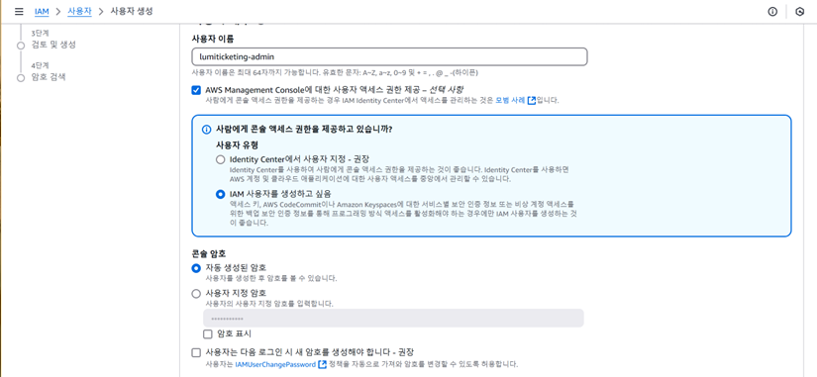
5-1. 구현 및 검증 _ IAM 사용자/정책/그룹
관리자 계정
lumiticketing-admin 사용자 생성. AdministratorAccess 정책을 연결해 AWS 전체 리소스에 대한 루트 관리자 권한 부여. AWS 콘솔 로그인 가능
권한 구분 전략
각 팀의 역할에 따라 권한을 최소화하여 분리 부여,
www.lumiticketing.click
victor1919@naver.com

Slide 26
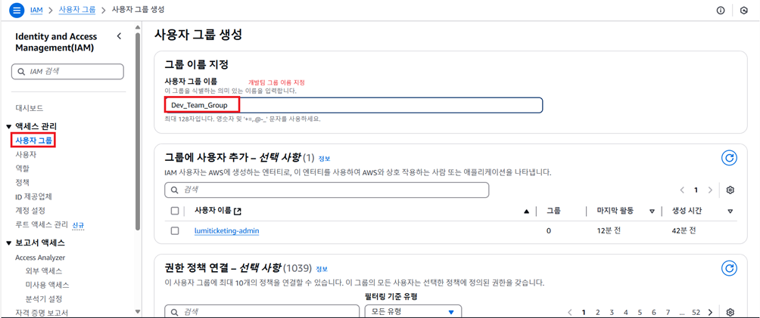
5-1. 구현 및 검증 _ IAM 사용자/정책/그룹
개발 팀 그룹
CI/CD 구축 및 코드 관리 목적.
주요 포인트 입력
S3/CodeBuild/CodeDeploy/CodePipeline/CodeStar 등 전체 권한
주요 포인트 입력
로그 확인을 위한 CloudWatchLogsReadOnlyAccess 포함
www.lumiticketing.click
victor1919@naver.com

Slide 27
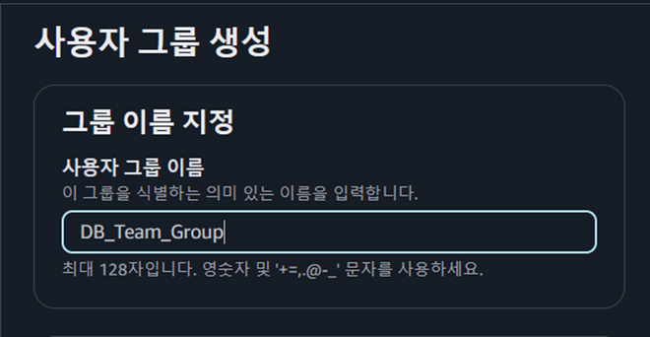
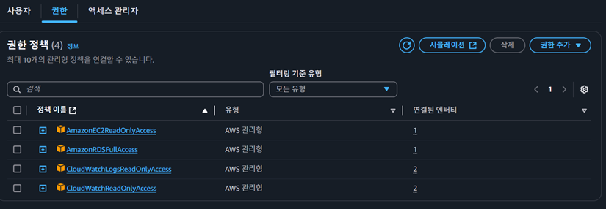
5-1. 구현 및 검증 _ IAM 사용자/정책/그룹
DB 팀 그룹
DB 운영 및 점검 목적.
주요 포인트 입력
AmazonRDSFullAccess로 RDS
생성/수정/삭제 가능
주요 포인트 입력
EC2 상태 확인을 위한 EC2ReadOnly
주요 포인트 입력
로그 및 모니터링 권한 포함
(CloudWatch 관련)
www.lumiticketing.click
victor1919@naver.com

Slide 28
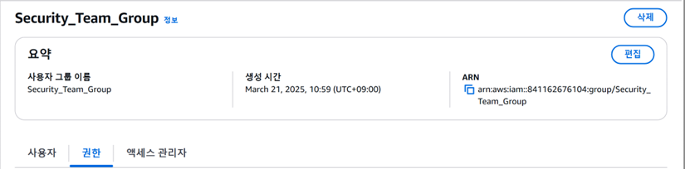
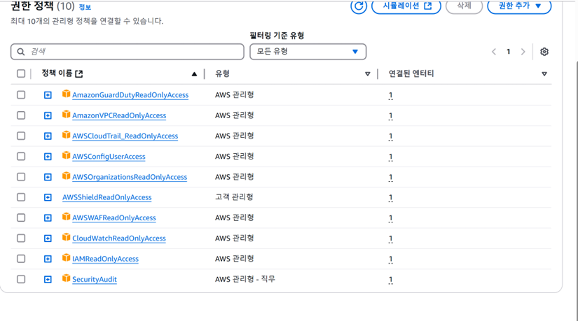
5-1. 구현 및 검증 _ IAM 사용자/정책/그룹
보안 팀 그룹
보안 점검 및 감사 전용 권한.
주요 포인트 입력
GuardDuty, VPC, WAF, CloudTrail, Config, Shield 등
주요 포인트 입력
IAMReadOnly, SecurityAudit으로 포괄적인 보안 리소스 조회 가능
www.lumiticketing.click
victor1919@naver.com

Slide 29
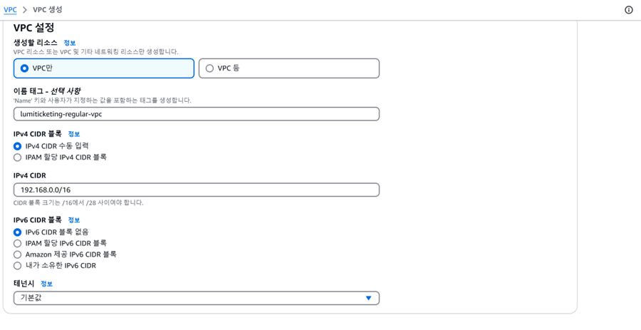
5-2. 구현 및 검증 _ VPC 생성
구성전략
VIP 트래픽은 고가용성과 격리성이 요구, 별도의 VPC를 통해 REGULAR 환경과
물리적으로 분리
생성경로
경로: VPC > VPC 대시보드 > VPC 생성
이름
lumiticketing-regular-vpc
IPv4
192.168.0.0/16
www.lumiticketing.click
victor1919@naver.com

Slide 30
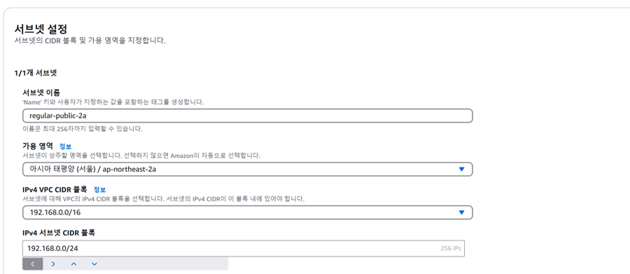
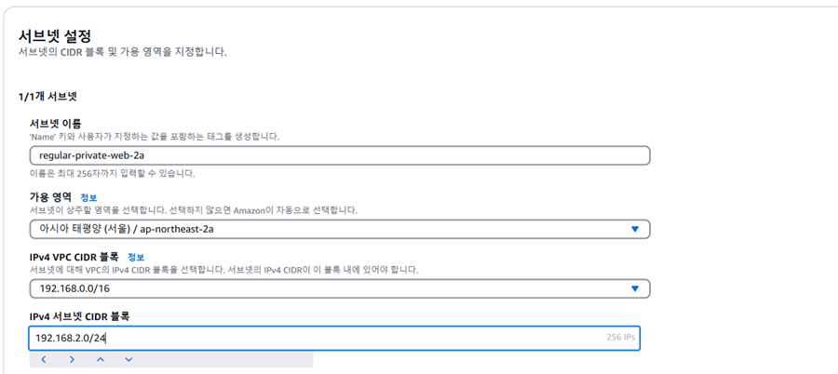
5-2. 구현 및 검증_서브넷 생성
생성한 VPC 내에 퍼블릭 및 프라이빗 서브넷을 나누어 구성합니다.
가용영역(AZ)을 분산하여 고가용성을 확보하고, 보안 요구에 따라 서브넷을 구분
www.lumiticketing.click
victor1919@naver.com

Slide 31
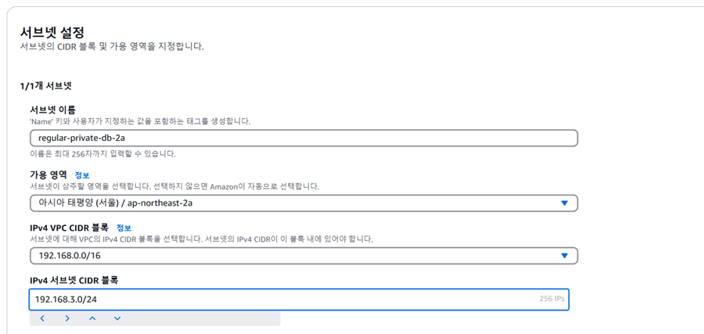
5-3. 구현 및 검증 _ 서브넷 생성
구성 전략
각 서브넷은 명확한 네이밍 규칙 및 태깅
정책을 통해 REGULAR/VIP를 구분
퍼블릭 서브넷
외부 접근 허용
프라이빗 서브넷
내부 시스템 전용
AZ 분산
ap-northeast-2a ~ 2d 사용
경로
VPC > 서브넷 > 서브넷 생성
www.lumiticketing.click
victor1919@naver.com

Slide 32
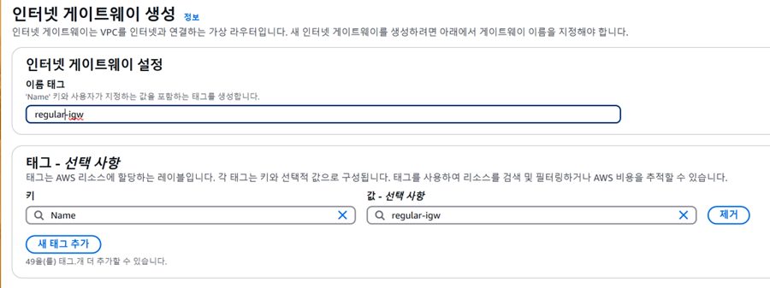
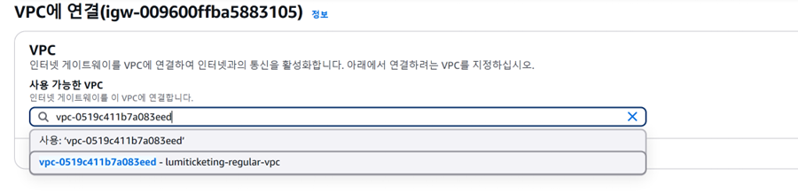
5-4. 구현 및 검증 _ IGW 생성
구성 전략
VIP 인프라의 경우 보안 요구 사항이 높기 때문에 IGW 연결 이후에도 보안 그룹 및 라우팅 테이블을 통해 엄격한 접근 제어
리소스 이름
regular/vip-igw
연결 대상
lumiticketing-regular-vpc
경로
경로: VPC > 인터넷 게이트웨이 > 생성 > VPC에 연결
www.lumiticketing.click
victor1919@naver.com

Slide 33
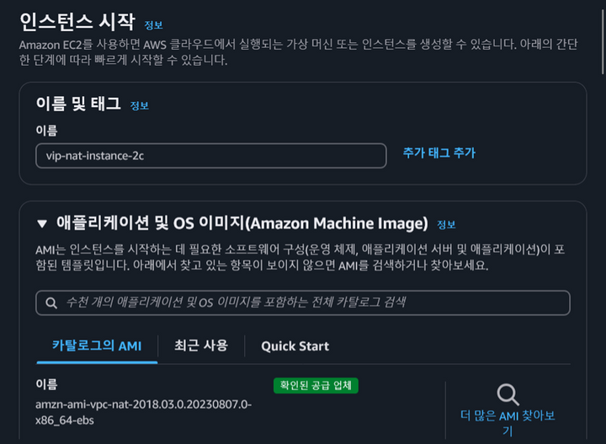
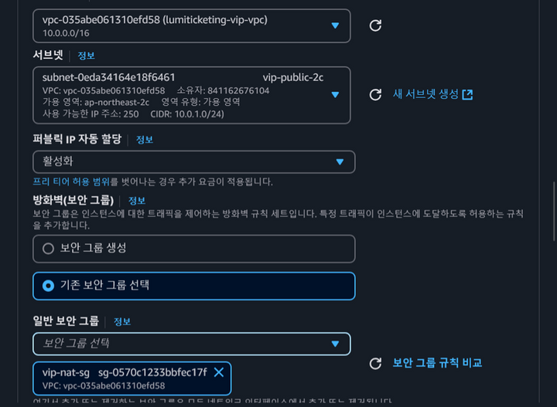
5-5. 구현 및 검증_NAT 인스턴스 구성
프라이빗 서브넷 내 리소스가 외부 인터넷에 접근할 수 있도록 퍼블릭 서브넷에 NAT 인스턴스를 구성합니다. 루미티켓팅 인프라에서는 EC2 NAT 인스턴스를 사용하여 아웃바운드 트래픽을 NAT를 통해 중계하며, 퍼블릭 IP와 특정 보안 그룹 설정을 통해 외부와 연결됩니다.
www.lumiticketing.click
victor1919@naver.com

Slide 34
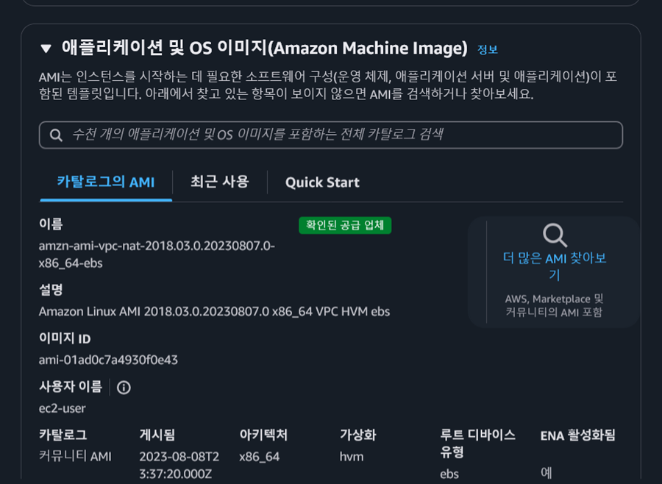
5-5. 구현 및 검증 _ NAT 인스턴스 구성
구성 전략
NAT Gateway 대신 EC2 기반
NAT 인스턴스를 선택하여 비용을 절감하고 유연한 구성 관리
서브넷
퍼블릭 서브넷
퍼블릭 IP
퍼블릭 IP: 활성화
경로
EC2 > 인스턴스 시작 > AMI 선택 > 네트워크 설정
www.lumiticketing.click
victor1919@naver.com

Slide 35
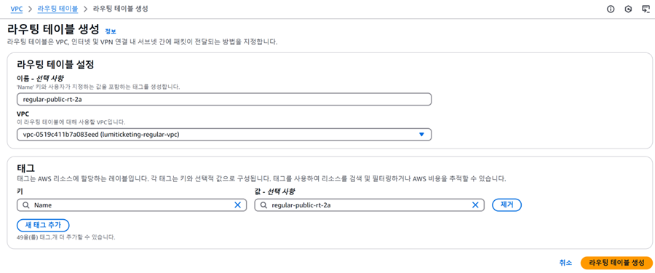
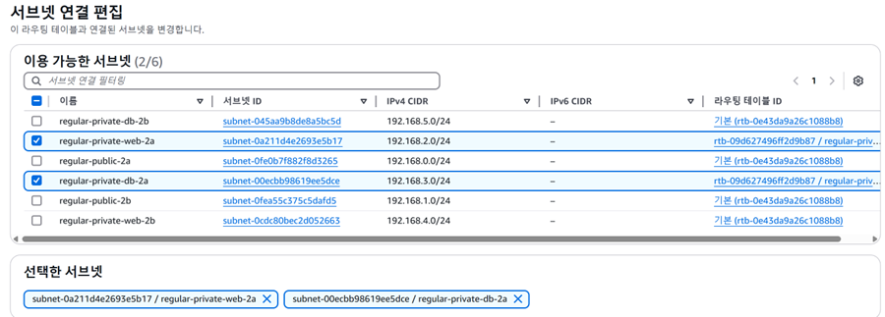
5-5. 구현 및 검증_라우팅 테이블 생성
서브넷 간의 네트워크 경로를 지정하기 위해 라우팅 테이블을 생성하고 서브넷에 연결합니다.
퍼블릭 서브넷은 IGW를 경유하도록, 프라이빗 서브넷은 NAT 인스턴스를 통해 외부 통신이 가능하도록 설정합니다
www.lumiticketing.click
victor1919@naver.com

Slide 36
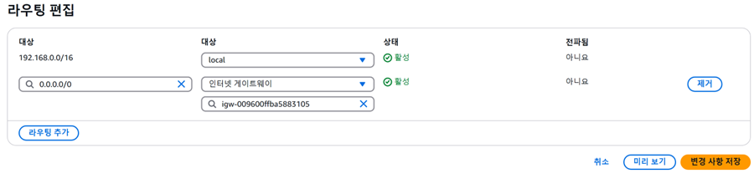
5-5. 구현 및 검증 _ 라우팅 테이블 생성
구성 전략
VIP 환경은 서브넷별로 별도의 라우팅 테이블을 적용해 보안성과 유연성을 강화
퍼블릭 라우팅 테이블
경로: 0.0.0.0/0 → 대상: IGW
프라이빗 라우팅 테이블
경로: 0.0.0.0/0 → 대상: NAT 인스턴스
경로
VPC > 라우팅 테이블 > 생성 >
경로 추가 및 서브넷 연결
www.lumiticketing.click
victor1919@naver.com

Slide 37
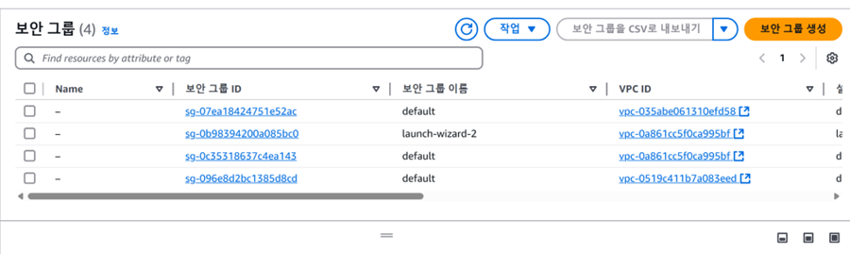
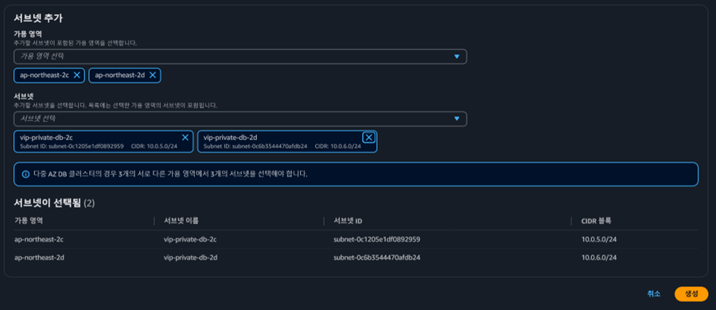
5-6. 구현 및 검증 _ Bastion host
구성 전략
특정 IP만 허용되도록 설정한 보안 그룹을 통해 접근 범위를 최소화하고, 이중 인증 등과 연계해 보안을 강화
AMI/서브넷
Ubuntu / 퍼블릭 서브넷
보안그룹
bastion-sg (22번 포트만 허용, 고정 IP 제한)
경로
EC2 > 인스턴스 시작 > AMI 선택 > SSH 키 설정 > 보안 그룹 구성
www.lumiticketing.click
victor1919@naver.com

Slide 38
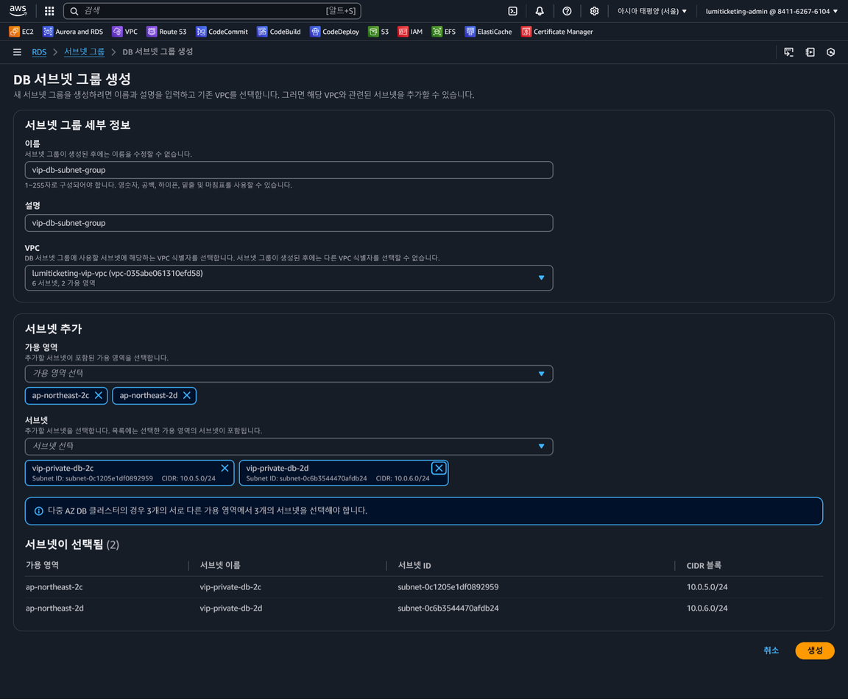
5-7. 구현 및 검증 _ DB 서브넷 그룹 생성
DB 서브넷 그룹 생성
서브넷 그룹 이름:
vip-db-subnet-group
다중 가용영역(AZ) 구성
RDS(Aurora)가 다중 AZ에 걸쳐 배치될 수 있는 기반을 마련
Aurora 클러스터 생성 및
서브넷 그룹 연결
네트워크 구성 단계에서 vip-db-subnet-group을 필수 지정
www.lumiticketing.click
victor1919@naver.com

Slide 39
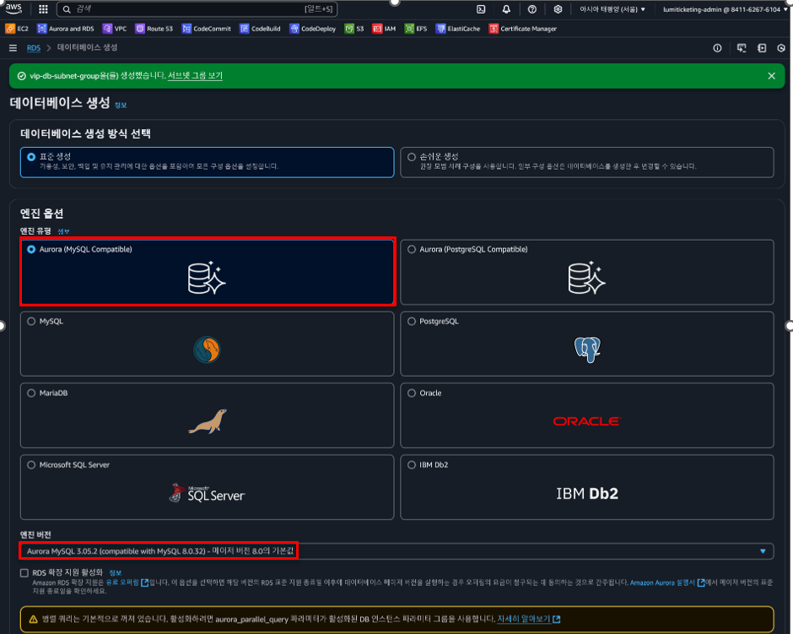
5-8. 구현 및 검증 _ Aurora 클러스터 생성
www.lumiticketing.click
victor1919@naver.com

Slide 40
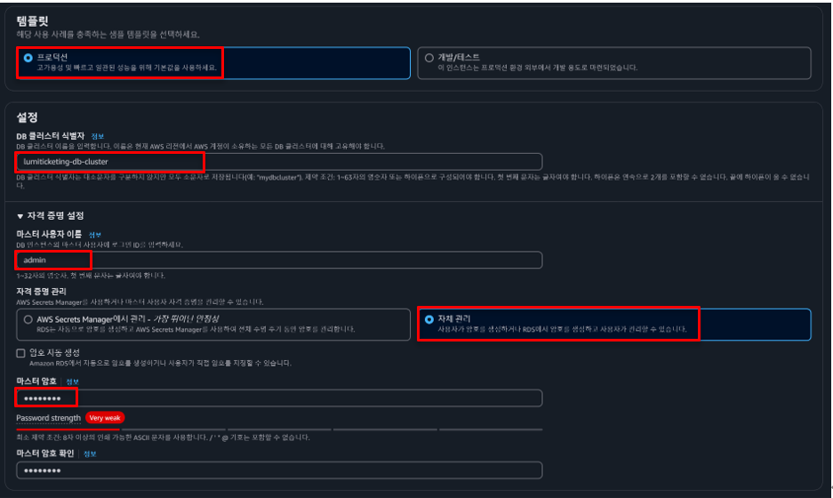
5-8. 구현 및 검증 _ Aurora 클러스터 생성
엔진 유형
Aurora (MySQL Compatible)
엔진 버전
Aurora MySQL 3.05.2 (compatible with MySQL 8.0.32)
클러스터 식별자
lumiticketing-db-cluster
마스터 사용자 이름
admin
암호 설정
사용자 지정 암호 입력
www.lumiticketing.click
victor1919@naver.com

Slide 41
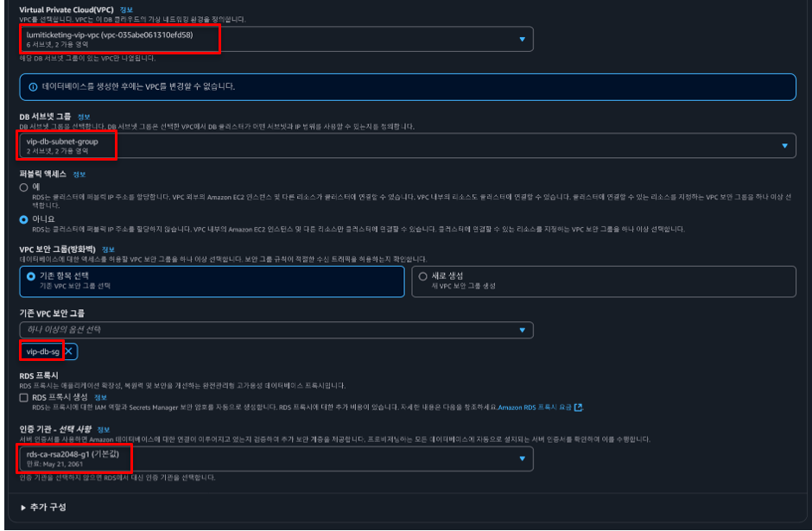
5-8. 구현 및 검증 _ Aurora 클러스터 생성
인스턴스 클래스
db.t3.medium
스토리지 옵션
Aurora I/O 최적화
다중 AZ 배포
활성화하지 않음
www.lumiticketing.click
victor1919@naver.com

Slide 42
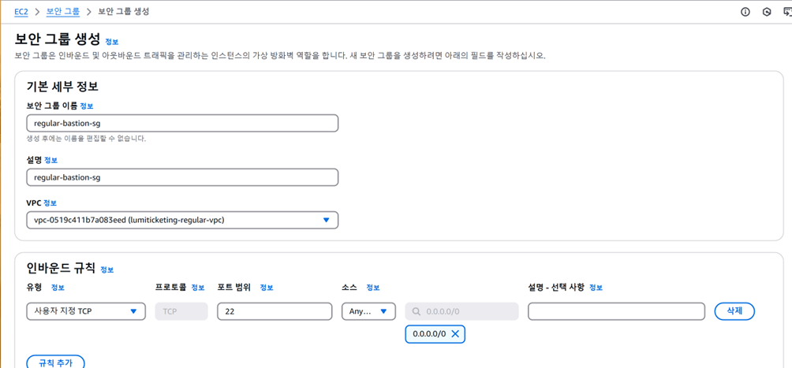
5-9. 구현 및 검증 _ 보안 그룹 설정_Regular
regular-bastion-sg
SSH(22) 포트를 전체 IP에 허용
regular-webapp-sg
ALB로부터 HTTP(80) 포트 허용
regular-db-sg
웹서버로부터 MySQL(3306) 허용
www.lumiticketing.click
victor1919@naver.com

Slide 43
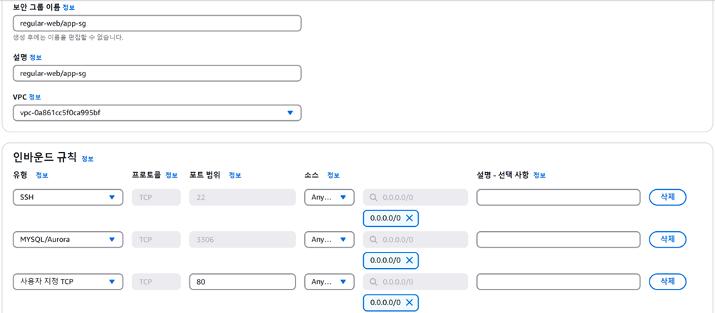
5-9. 구현 및 검증 _ 보안 그룹 설정_VIP
vip-bastion-sg
SSH(22) 포트를 고정 IP에만 허용
vip-webapp-sg
ALB로부터 HTTP/HTTPS 포트 허용
vip-db-sg
내부 전용 보안 그룹에서만 접근 가능
vip-nat-sg
아웃바운드 허용, 인바운드 차단
www.lumiticketing.click
victor1919@naver.com

Slide 44
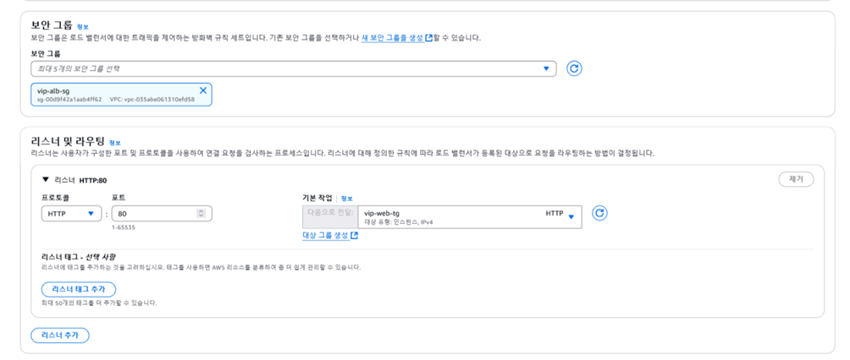
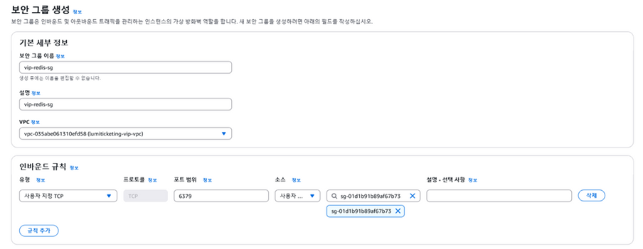
5-9. 구현 및 검증 _ 보안 그룹 설정_기타
alb-sg
외부 전체 IP에 대해 80/443 포트 허용
redis-sg
내부 웹앱에서만 접근 허용 (6379 포트)
www.lumiticketing.click
victor1919@naver.com

Slide 45
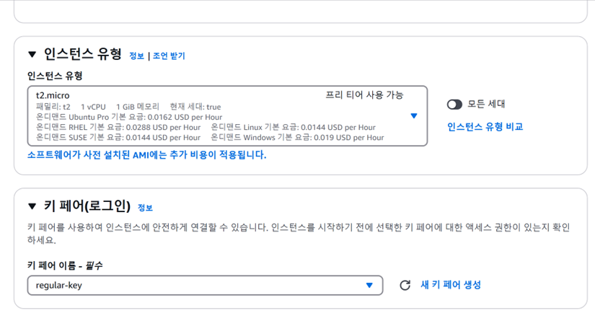
5-10. 구현 및 검증 _ EC2 생성 및 키 페어 설정
본 단계에서는 REGULAR 및 VIP 인프라의 웹/앱 서버로 활용될 EC2 인스턴스를 생성하고, 보안 접속을 위한 키 페어를 설정한다. 각 구성 요소는 AWS 콘솔을 통해
직접 수행되며, 아래에 그 과정을 순차적으로 정리하였다
www.lumiticketing.click
victor1919@naver.com

Slide 46
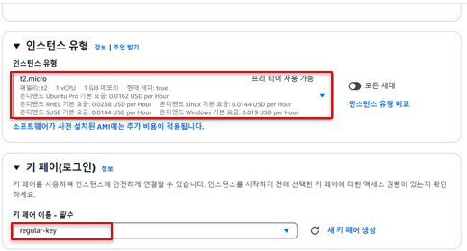
5-10. 구현 및 검증 _ EC2 생성 및 키 페어 설정
구성 전략
REGULAR/VIP 인프라별 EC2
인스턴스를 별도로 구성하여 역할 분리 및 운영 효율성 확보. 태그
기반 리소스 구분으로 관리 용이
AMI 및 사양 설정
Ubuntu AMI 선택, t3.small 타입
사용. 사용자 데이터로 Apache/Tomcat 자동 설치 구성
키 페어 및 보안 설정
REGULAR/VIP 환경별 독립 키 페어 생성 및 PEM 형식 보관. 보안 그룹은 ALB 트래픽만 허용, 그 외 외부 접근은 제한
www.lumiticketing.click
victor1919@naver.com

Slide 47
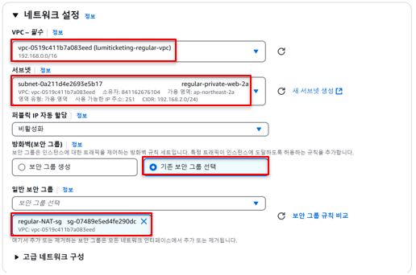
5-10. 구현 및 검증 _ EC2 생성 및 키 페어 설정
네트워크 구성
VPC/서브넷 구분 배치, 퍼블릭 IP 자동 할당. VIP는 서브넷 태그 기반으로 네트워크 접근 정교화
스토리지 및 요약 확인
기본 EBS 유지(gp2), 일부 로그용 증설. 인스턴스 생성 전 설정 요약 확인 후
최종 실행
실행 후 확인 및 태그 관리
퍼블릭 IP, 보안 그룹, 서브넷 확인.
인스턴스 리스트에서 태그 기반으로 REGULAR/VIP 인프라 구분 가능
www.lumiticketing.click
victor1919@naver.com

Slide 48
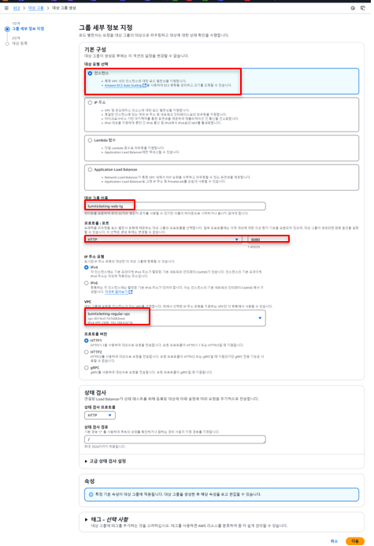
5-11. 구현 및 검증 _ ALB 생성 및 리스너 구성
구성 전략
REGULAR/VIP 사용자 트래픽을 분리 처리하기 위해 각각 별도 ALB 구성. 고가용성과 독립성 확보
ALB 이름, 스킴(인터넷용), 리스너 포트(HTTP/HTTPS) 설정.
포트 80/443을 사용하며 고가용성을
위해 다중 AZ 배포
ALB 생성 및 기본 설정
VIP ALB는 vip-public-subnet-2a~2d, REGULAR ALB는 regular-public-subnet-2a~2d에 각각 배치하여 장애 대응성 향상
서브넷 및 가용영역 지정
www.lumiticketing.click
victor1919@naver.com

Slide 49
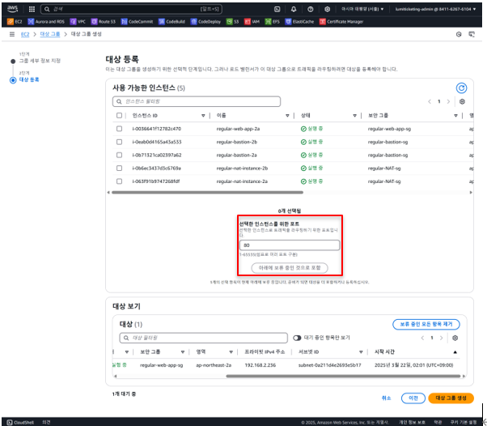
5-11. 구현 및 검증 _ ALB 생성 및 리스너 구성
보안 그룹 설정
ALB는 외부 접근 엔드포인트 역할이므로 80, 443 포트 전체 허용.
리스너 레벨에서 보안 통제 진행
리스너는 HTTP/HTTPS 기반 설정,
대상 그룹은 Auto Scaling Group
기반 EC2 그룹 연결. 헬스 체크로
비정상 인스턴스 자동 제외
리스너 및 대상 그룹 구성
www.lumiticketing.click
victor1919@naver.com

Slide 50
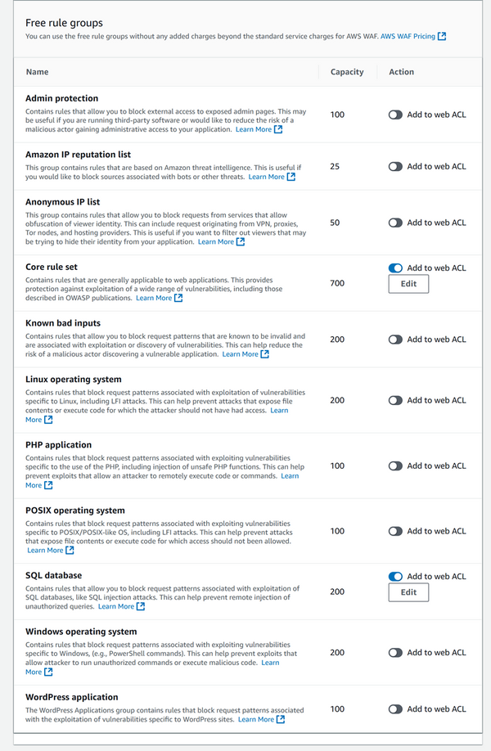
5-12. AWS WAF
Web ACL 생성 및 ALB 연동
리전 기반(Regional)으로 설정하고, 3개의 ALB(로그인, 일반, VIP)와 연결
보안 룰셋 추가
AWS에서 제공하는 Managed Rule Group 추가
CommonRuleSet을 우선 적용
SQLiRuleSet을 후순위로 지정하여
순차적 평가
룰셋 우선순위 설정
www.lumiticketing.click
victor1919@naver.com

Slide 51
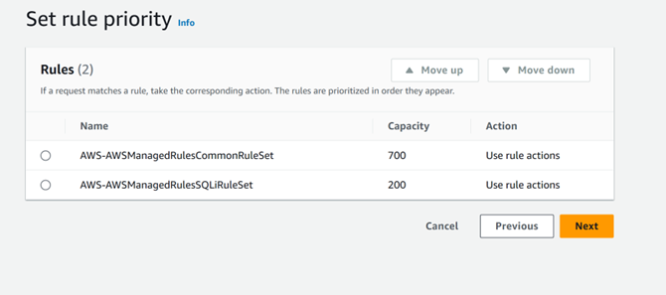
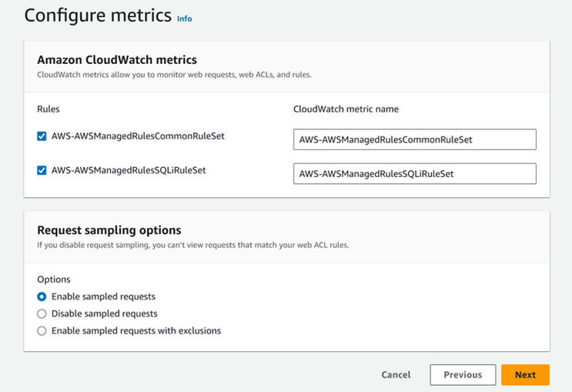
5-12. AWS WAF
각 룰셋별 메트릭 이름 설정
요청 샘플링 활성화하여 트래픽
시각화 및 룰 평가 확인
CloudWatch 메트릭 연동
리소스 유형은 Regional로 지정
ALB 단위로 WAF 적용되며, 트래픽 필터링 작동
WAF 적용 범위 지정
AF를 통해 웹 계층 공격 방지
CloudWatch를 통해 실시간 탐지 및 대응 체계 구축
보안 강화 및 실시간 모니터링 확보
www.lumiticketing.click
victor1919@naver.com

Slide 52
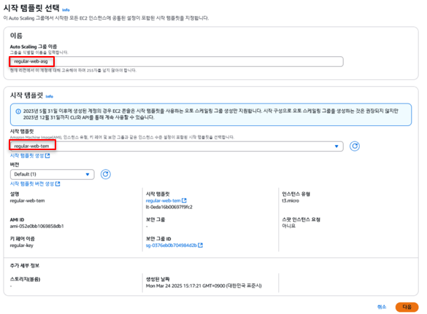
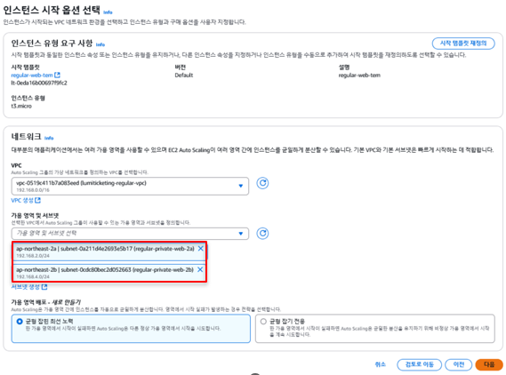
5-13. 구현 및 검증 _ Auto Scaling Group
구성 전략
사전 구성된 Launch Template을 기반으로 REGULAR/VIP 환경에 각각 ASG를 생성하여 웹/앱 서버의 확장성과 가용성 확보
서브넷 및 가용영역 구성
VPC 내 다중 AZ 서브넷에 인스턴스를 분산 배치하여 장애 대비 및 고가용성 구성
Application Load Balancer와 연결하여 Target Group을 통해
트래픽 분산 처리. 헬스 체크 경로 및 프로토콜 설정 포함
ALB 연동 및 대상
그룹 설정
www.lumiticketing.click
victor1919@naver.com

Slide 53
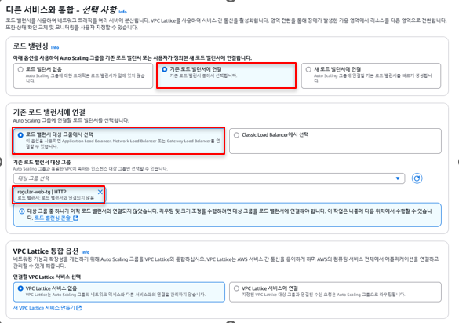
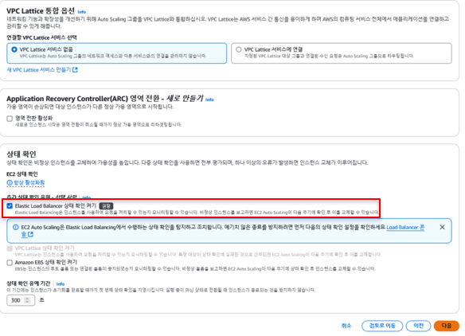
5-13. 구현 및 검증 _ Auto Scaling Group
스케일링 정책 설정
트래픽량 또는 CPU 사용률 기반으로 인스턴스를 자동 증가/감소.
스케일 인/아웃 조건 세부 지정 가능
인스턴스 용량 설정
최소, 최대, 원하는 인스턴스 개수 지정하여 기본 운영 용량 정의.
예: 최소 2개, 최대 6개 등
생성 후 대시보드에서 상태(Healthy/Unhealthy) 확인. 스케일 조건 정상 작동 여부 및 교체 정책 확인 필요
모니터링 및 검증
www.lumiticketing.click
victor1919@naver.com

Slide 54
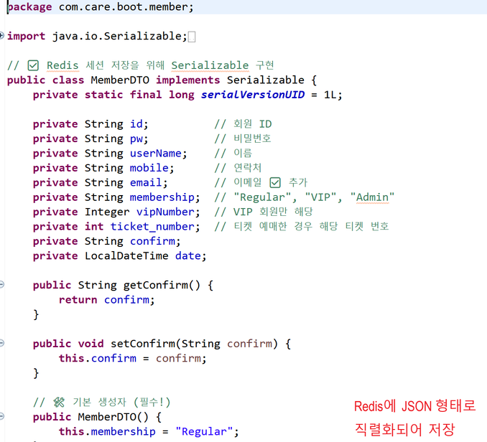
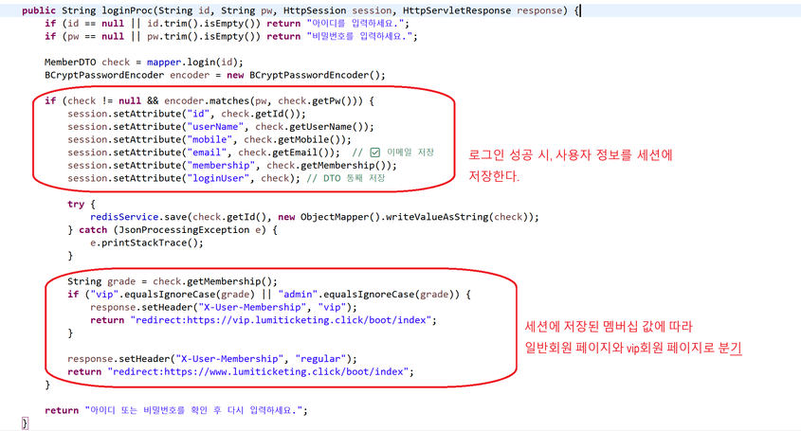
5-14. 구현 및 검증 _ Redis 구성
웹/앱 서버와 Aurora DB 사이에
Redis를 배치하여
응답 속도 향상 및 DB 부하 분산 목적. REGULAR/VIP 환경에서 공통 Redis 클러스터 공유
구성 전략
엔진선택
Redis
Redis는 웹/앱 서버와 같은 VPC 또는 VPC Peering 연결된 VPC에 배치.
서브넷 그룹과 보안 그룹을 통해
접근 경로 제어
네트워크 구성
www.lumiticketing.click
victor1919@naver.com

Slide 55
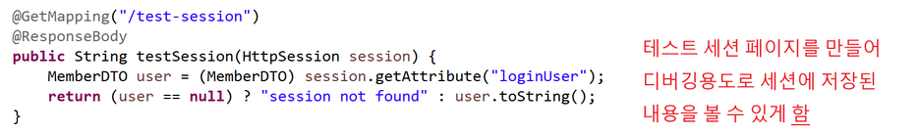
5-14. 구현 및 검증 _ Redis 구성
Redis에 접근 가능한 보안 그룹 허용 IP 범위 설정.
웹/앱 서버 IP 또는 Peering된 VPC IP만 허용하여 접근 통제 강화
보안 및 연결 설정
자주 조회되는 데이터 캐싱으로 DB 쿼리 감소, 웹 서비스 응답 속도 향상 및 전체 트래픽 처리 효율 개선
효과 및 기대 결과
www.lumiticketing.click
victor1919@naver.com

Slide 56
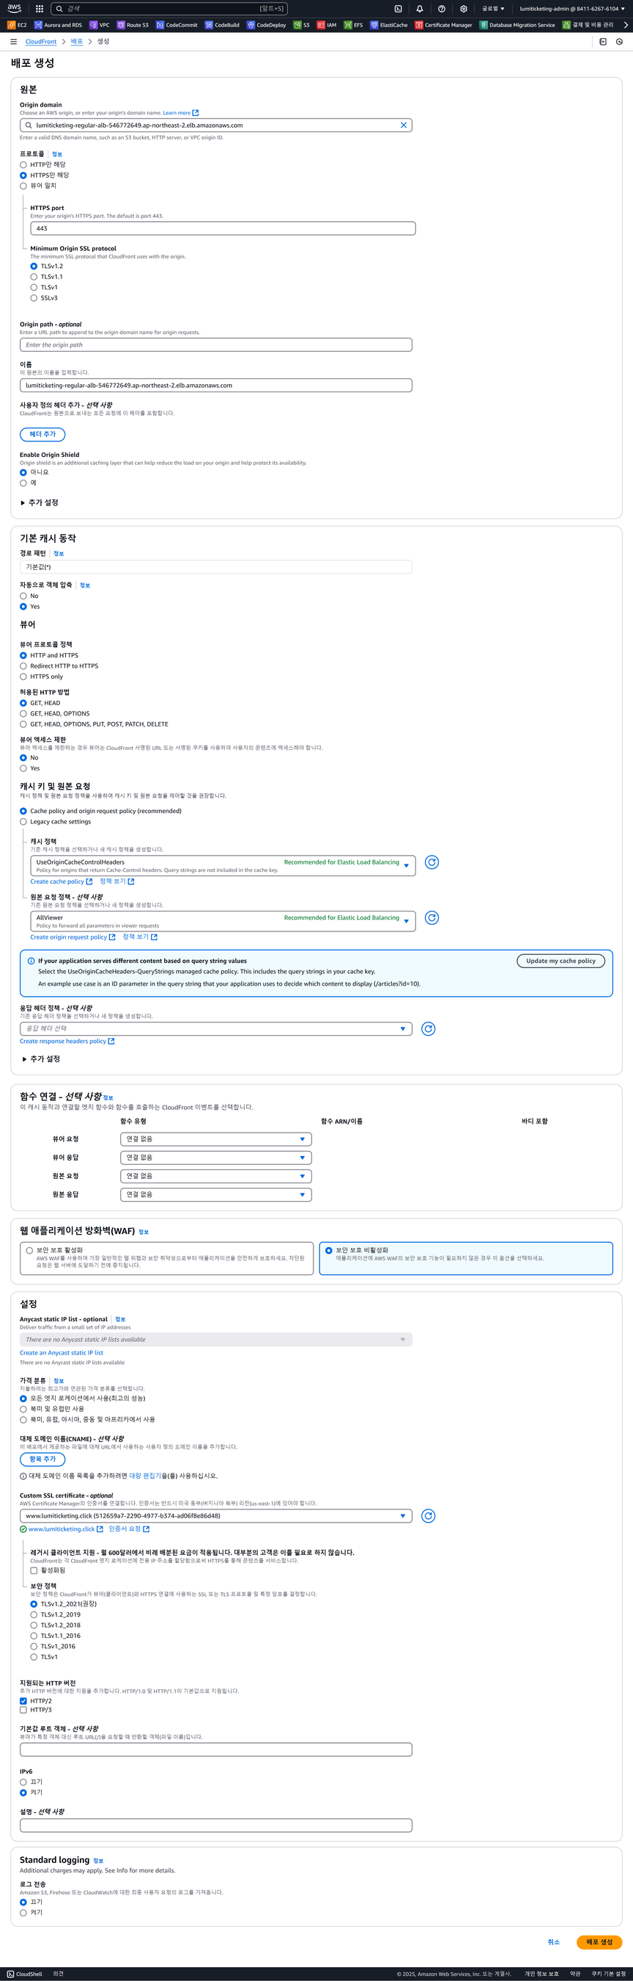
5-15. 구현 및 검증 _ CloudFront 구성
멀티 오리진 구성
정적 콘텐츠: S3 버킷
하나의 CloudFront 배포에 오리진 연결
보안 및 캐싱 최적화
HTTPS 전용, Gzip/Brotli 압축 활성화
WAF 연동 + SSL 인증서 적용 (ACM)
콘텐츠 타입별 TTL 및 캐싱 정책 분리 설정
AWS 글로벌 엣지 로케이션 캐시 활용
사용자 요청 → 가장 가까운 엣지에서 응답
서버 부하 감소 + 사용자 체감 속도 대폭 향상
전송 속도 향상
www.lumiticketing.click
victor1919@naver.com

Slide 57
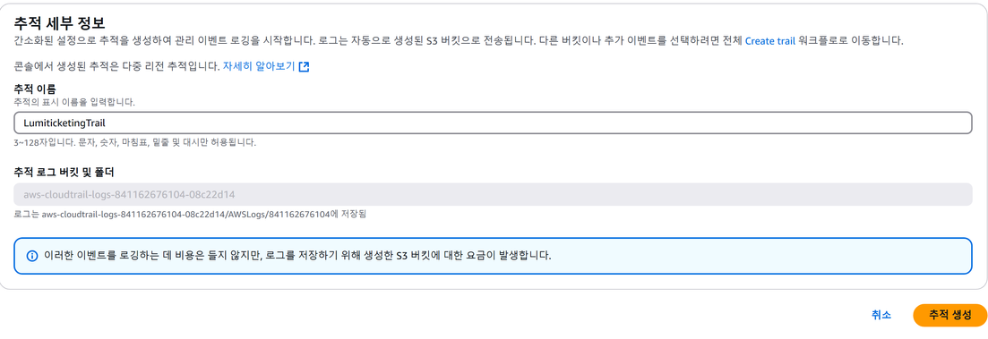
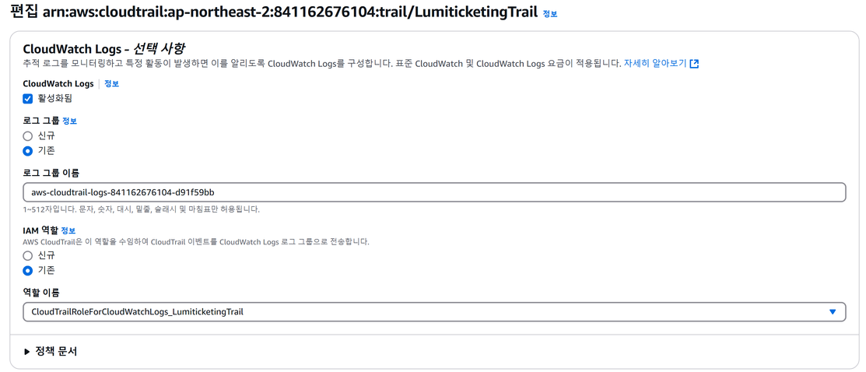


5-16. 구현 및 검증 _ CloudTrail 구성
루미티켓팅 계정 내 모든 사용자 및
서비스 활동 추적
Management Events 중심 설정
(리소스 생성/삭제, S3 접근 등)
단일 계정 기준으로 개별 트레일 구성
API 활동 추적 설정
활동 로그는 S3 버킷에 저장
버킷 암호화 및 접근 제어 구성
로그 무결성과 장기 보관을 위한 기본 저장소 역할 수행
로그 저장 및 보안 관리
CloudTrail → CloudWatch Logs 연동
실시간 로그 전송 → 알람 설정, 이상 탐지 가능
분석용 로그 그룹 및 IAM 역할 별도 지정
실시간 분석 연동
www.lumiticketing.click
victor1919@naver.com

Slide 58


5-17. 구현 및 검증 _ SSM 설정
Session Manager 진입
AWS 콘솔 → Systems Manager → Session Manager 이동. SSM Agent + IAM 역할 필수
세션 시작 확인
‘Start session’ 클릭 → 접속 가능한 EC2 인스턴스 목록 표시
터미널 접속 환경 확인
브라우저 기반 CLI 제공, SSH 없이 IAM 인증으로 접속 가능
www.lumiticketing.click
victor1919@naver.com

Slide 59

5-17. 구현 및 검증 _ SSM 설정
VPC 엔드포인트 생성 시작
엔드포인트 이름 regular-endpoint 지정, 서비스: com.amazonaws.ap-northeast-2.ssm, 유형: 인터페이스 선택
네트워크 설정
VPC: lumiticketing-regular-vpc 선택, 프라이빗 DNS 활성화, 서브넷 2a/2b + regular-web-app-sg 설정
정책/태그 및 생성
정책: 전체 액세스 허용, 태그는
선택. ‘엔드포인트 생성’ 클릭하여 최종 완료
www.lumiticketing.click
victor1919@naver.com

Slide 60


5-18. 구현 및 검증 _ VPC 피어링 구성
피어링 요청 생성 (VIP 측)
VPC 콘솔 → ‘피어링 연결 생성’ 클릭
요청자 VPC: VIP VPC
수신자 정보: REGULAR VPC ID +
계정 ID + 리전 설정
피어링 요청 수락
(REGULAR 측)
REGULAR 콘솔에서 보류 중 요청 수락
상태: Pending → Active로 전환
VIP 라우팅 테이블 수정
VIP VPC의 라우팅 테이블 선택
대상: 피어링 연결 ID 설정
www.lumiticketing.click
victor1919@naver.com

Slide 61


5-18. 구현 및 검증 _ VPC 피어링 구성
REGULAR 라우팅 테이블 수정
목적지: VIP VPC CIDR
대상: 동일 피어링 ID 설정
라우팅 설정 확인
(REGULAR 측)
REGULAR 테이블에 VIP 경로 정상 반영 확인
CIDR, 대상, 상태 정확히 표시되는지 검토
VIP 테이블에 REGULAR 경로 정상 반영 확인
양쪽 모두 경로 등록 완료되어야
양방향 통신 가능
라우팅 설정 확인 (VIP 측)
www.lumiticketing.click
victor1919@naver.com

Slide 62

5-19. 구현 및 검증 _ 이벤트 브리지/람다 설정
규칙 생성 시작
EventBridge 콘솔 → ‘규칙 생성’ 클릭
규칙 이름/설명 입력, 이벤트 버스는
기본(Default) 선택
이벤트 조건 정의
이벤트 소스: EC2
이벤트 유형: EC2 상태 변경 등
대상 서비스 지정
대상: Amazon SQS 선택
큐 직접 선택 또는 ARN 입력 가능
www.lumiticketing.click
victor1919@naver.com

Slide 63


5-19. 구현 및 검증 _ 이벤트 브리지/람다 설정
메시지 포맷 구성
전체 이벤트 전달 또는
JSON 템플릿 기반 사용자 정의 메시지 전송 가능
IAM 권한 연결
EventBridge가 SQS/Lambda를 실행할 수 있도록
IAM 역할 지정 또는 자동 생성
이벤트 소스, 대상, IAM 권한 확인 후
규칙 생성 → 자동 활성화됨, 목록에서 관리 가능
검토 및 생성 완료
www.lumiticketing.click
victor1919@naver.com

Slide 64



5-20. SQS 기반 오토스케일링
FIFO 메시지 큐 생성
예매 요청의 순서 보장을
위해 FIFO 방식 선택
CloudWatch 지표 연동
CloudWatch에서 ApproximateNumberOf
MessagesVisible 지표 사용
Auto Scaling 그룹 구성
EC2 인스턴스들을 자동으로
조절할 Auto Scaling 그룹
(regular-web-asg) 생성
www.lumiticketing.click
victor1919@naver.com

Slide 65



5-20. SQS 기반 오토스케일링
평균 메시지 수가 5 이상이면 인스턴스 자동 증가
SQS → Auto Scaling 정책 연동
확장 트리거 확인
CloudWatch 경보 발생 후 인스턴스가 자동으로 추가됨을 확인
감소 트리거 및 축소 검증
토론하고 싶은 내용을
간략하게 입력하세요.
www.lumiticketing.click
victor1919@naver.com

Slide 66


5-21. 구현 및 검증 _ DMS 마이그레이션 구성
공유기에서 외부 포트 3306 → 내부 IP 192.168.219.104:3306으로 포워딩 설정 → 외부에서 온프레미스 DB 접근 가능
포트 포워딩 구성
dms-replication-instance 생성
VPC: lumiticketing-vip-vpc
AZ: ap-northeast-2c
복제 인스턴스 구성
엔드포인트 주소: 116.37.78.146:3306
온프레미스 MySQL 접근용. 포워딩을 통해 연결됨
소스 엔드포인트 설정
www.lumiticketing.click
victor1919@naver.com

Slide 67


5-21. 구현 및 검증 _ DMS 마이그레이션 구성
대상: Aurora MySQL
DMS 보안 그룹이 Aurora 보안 그룹에서
허용되어야 함 (SG 설정 필수)
대상 엔드포인트 설정
마이그레이션 테스크 구성
복제 인스턴스 + 소스 + 대상 +
테이블 매핑 + 이관 방식 설정.
실시간 또는 일괄 마이그레이션 선택 가능
데이터 읽기 → 포맷 변환 →
대상 Aurora로 적재.
무중단 이관, 정합성 유지, 형식
자동 변환 등 처리됨.
데이터 전송 및 변환 처리
www.lumiticketing.click
victor1919@naver.com

Slide 68



5-22. 구현 및 검증 _CI/CD 자동화 배포
EC2 인스턴스에 IAM Role 부여
CodeDeploy에 접근 가능한
IAM Role을 연결
CodeDeploy용 서비스 역할 생성
CodeDeploy 서비스 자체에
부여할 IAM Role을 별도로 생성
CodeDeploy Agent 설치
배포 대상 EC2 인스턴스에 CodeDeploy 에이전트(CodeDeploy-agent) 를 설치
www.lumiticketing.click
victor1919@naver.com

Slide 69




5-22. 구현 및 검증 _CI/CD 자동화 배포
CodeDeploy 애플리케이션 및 배포 그룹 생성
배포 애플리케이션을 생성하고,
배포 그룹을 설정하여 EC2
인스턴스와 연결
GitHub Actions Workflow(main.yml) 작성
push 이벤트 발생 시 자동으로
WAR 파일 빌드
S3에 업로드
CodeDeploy를 통해 EC2에
배포되도록 구성
실제 배포 및 결과 확인
GitHub에 코드 푸시 → 자동 배포 트리거 → EC2 인스턴스에
변경사항 적용
www.lumiticketing.click
victor1919@naver.com

Slide 70



5-23. 구현 및 검증 _SES 서비스
SES 시작 및 이메일 인증
자격증명을 신청하고 등록한
이메일에 자격증명을 받는다.
IAM 사용자 권한 구성
SES 액세스키를 사용하는 계정에
SES 접근 권한 추가
메일 템플릿(mail.html) 작성
실제 메일 본문 작성
www.lumiticketing.click
victor1919@naver.com

Slide 71


5-23. 구현 및 검증 _SES 서비스
Java 프로젝트에 의존성 추가
jakarta.mail 등의 메일 작성용
의존성 추가
예매 후 메일 발송 로직 구현
예매 처리 완료 시점에 EmailService에서 mail.html을 불러와 사용자 이메일로 전송
예매 후 GitHub 푸시 → 자동 배포 → 사이트에서 예매 시도
실제 메일이 정상적으로 전송
실제 메일 발송 테스트 및 결과 확인
www.lumiticketing.click
victor1919@naver.com

Slide 72


5-24. 구현 및 검증 _AI Personalize
추천 결과 처리
API로 받은 콘서트 ID 기반으로 추천 리스트 구성 → 1개 선택
콘서트 이미지 매핑
추천된 콘서트 ID와 S3 내 이미지 경로를 매핑하여 JSP에서 출력
'당신의 추천 콘서트' 문구와 함께 JSP 화면에 배너 이미지 표시
프론트엔드 출력
www.lumiticketing.click
victor1919@naver.com

Slide 73


5-24. 구현 및 검증 _AI Personalize
데이터 수집 및 등록
user_id, item_id, event_type, timestamp 포함된 interactions.csv를 S3에 업로드 후 Personalize에 등록
솔루션 및 캠페인 생성
aws-user-personalization 레시피 기반 솔루션 구성,
GetRecommendations API 호출을 위한 IAM 정책 구성
(personalize:GetRecommendations 권한 포함)
API 호출 및 IAM 설정
www.lumiticketing.click
victor1919@naver.com

Slide 74



5-24. 구현 및 검증 _AI Personalize
www.lumiticketing.click
victor1919@naver.com

Slide 75

5-25. 웹 사이트 구현 검증
www.lumiticketing.click
victor1919@naver.com

Slide 76
6 . 프로젝트 마무리 및 후기
박수한(조장)
강호세
백명현
부서 :개발팀
부서 :보안팀
부서 :데이터팀
www.lumiticketing.click
victor1919@naver.com

